Slide 1



ӘЛИФБА
Торомтаева Рәмилә Юлай ҡыҙы,
Сибай ҡала гимназияһының
башланғыс кластар уҡытыусыһы

Slide 2
Матур минең тыуған ерем!
Матур минең баш ҡалам!

Slide 3


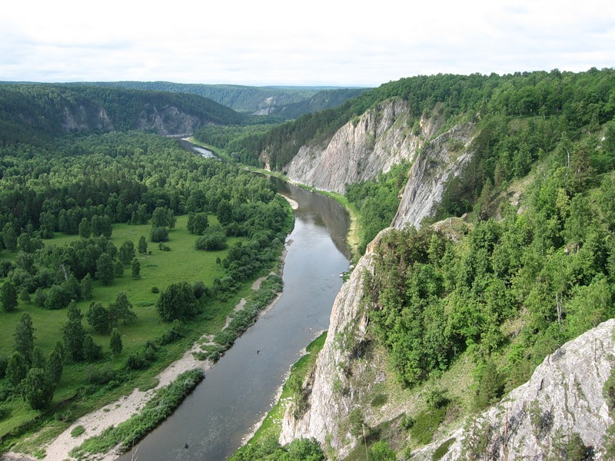
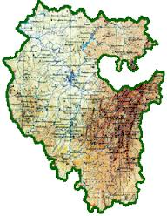

Slide 4
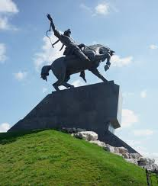
Өфө

Slide 5
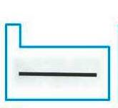

.

Slide 6
ғына генә
ҡына кенә

Slide 7


Slide 8
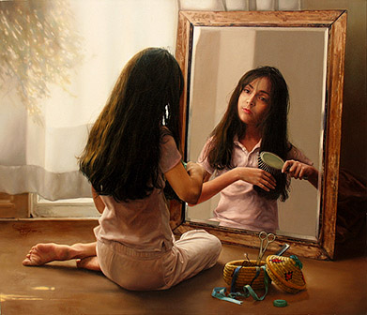

Slide 9
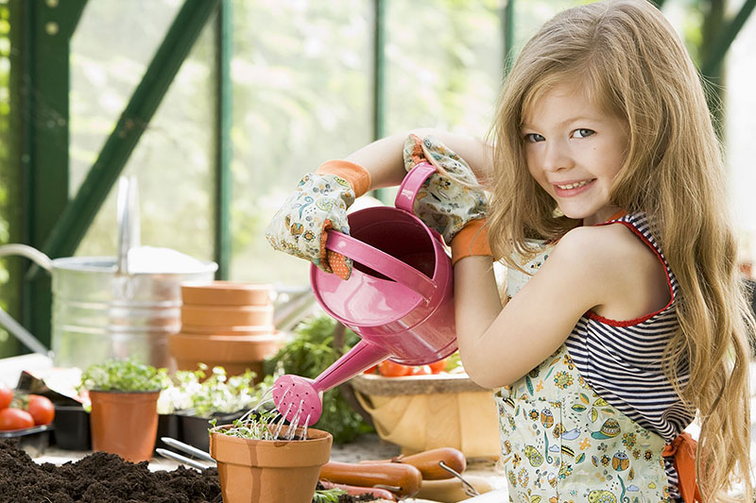

Slide 10


Slide 11


Slide 12


Slide 13
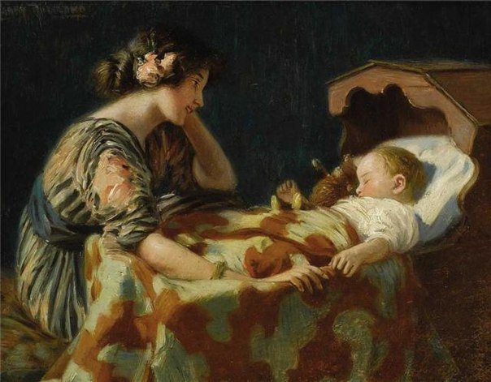


Slide 14
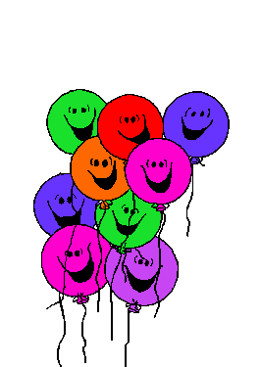
Бөгөн мин өйрәндем!

